Slide 1
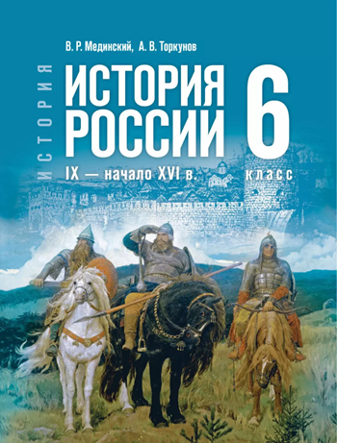
Начало династии Рюриковичей
§ 4 прочитать, стр.27 работаем с источником : письменно ответить на вопросы. Сообщение по желанию : Игорь, Ольга, Святослав.

Slide 2
План
1.Как образовалось государство Русь?
2 .Объединение двух центров славян Олегом.
3. Как Олег управлял государством.
4. Поход Олега на Царьград.

Slide 3
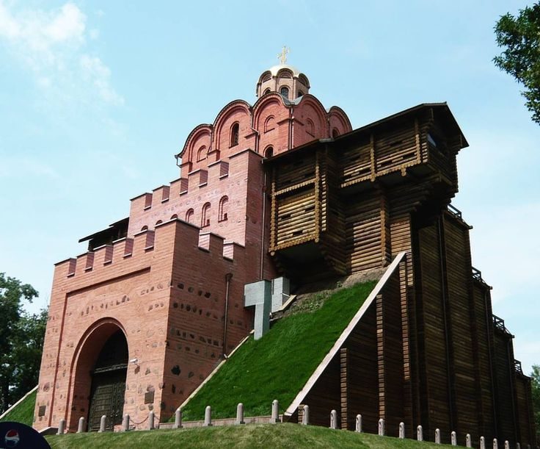
1. Начало русской государственности.
Стр.23 прочитать
Какие города были на Руси?
Днепре у полян был Киев.
В земле ильменских словен важную роль играла Ладога. Известны и другие города восточных славян: Изборск, Смоленск и Полоцк у кривичей, Любеч и Чернигов у северян, Искоростень у древлян, Ростов в земле мери
Киев Золотые ворота XI век

Slide 4
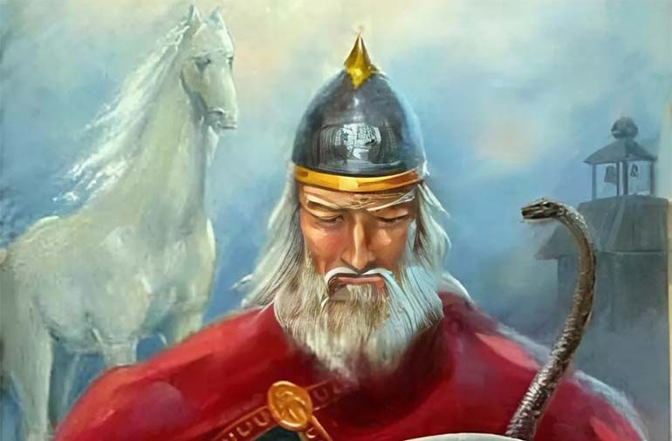
Олег Вещий(879-912 гг.)-дружинник Рюрика
882 г. –убил полянского кн. Дира и Аскольда, объединил Новгород и Киев под своей властью
Земля полян была многолюднее и богаче северных территорий. Киев лежал на середине пути «из варяг в греки». Здесь могли перезимовать купцы, прибывшие из Скандинавии и Западной Европы, чтобы весной отплыть к византийским берегам.
Покорил: древлян, северян, радимичей, дулебов, хорватов

